Slide 1
Compiègne
Ne serait-on pas mieux ailleurs ?
Vers l’espace C2I1-UTC

Slide 2
Plan
INTRODUCTION
I) Beaucoup de contraintes
a) Quel temps de chien !
b) Centre ville vide
c) Autres défauts
II) Quelques atouts
a) Vive les étudiants
b) Proche de Paris
CONCLUSION
Suivant

Slide 3
INtroduction
Dans ce court diaporama, je vais présenter notre ville de Compiègne sous un angle particulier : je vais vous expliquer pourquoi vous devriez réfléchir à deux fois avant de venir vous installer à Compiègne.
Précédent
Retour Menu
Suivant

Slide 4
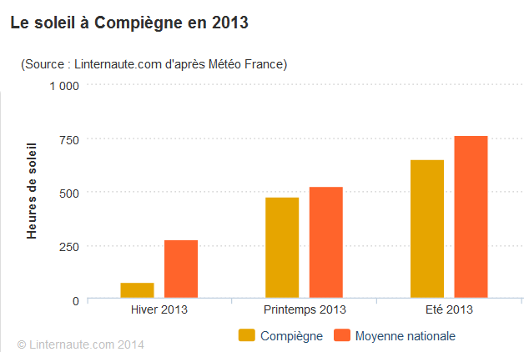
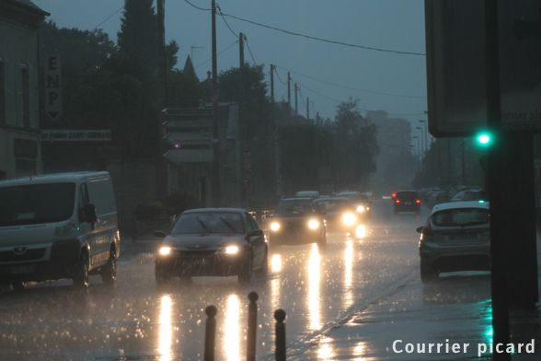
I) Beaucoup de contraintes a) Quel temps de chien !
Ensoleillement largement inférieur à la
moyenne nationale
Le (presque) quotidien de la rue de Paris
Précédent
Retour Menu
Suivant

Slide 5
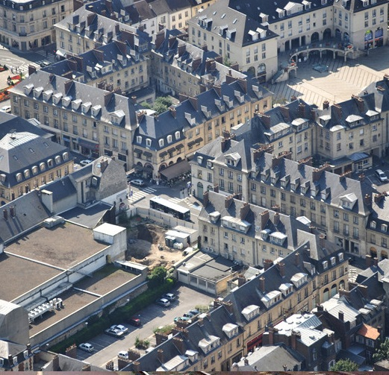
I) Beaucoup de contraintes b) Centre ville vide
Pas grand-chose à faire le weekend pour les jeunes, si ce n’est travailler. Dans le centre ville de Compiègne il n’y a ni cinéma, ni piscine, ni autre lieu susceptible d’être distrayant. Il y a bien un théâtre mais à 30€ la place on est vite freiné. Heureusement que les monuments sont beaux, on peut au moins faire un peu de tourisme…
De plus, même un samedi après midi, on ne croise pas grand monde dans les rues et dans les bistrots du centre ville.
Mais où sont donc les Compiégnois alors? Peut-être au centre commercial de Venette, mais il est en dehors de la ville… Et, pauvre étudiante sans voiture que je suis, je n’ai pas eu l’occasion de m’y rendre souvent…
Précédent
Retour Menu
Suivant

Slide 6
I) Beaucoup de contraintes c) Autres défauts
Transports en commun gratuits mais peu fiable sur le plan des horaires
Le compiégnois ne laisse jamais traverser les jeunes
Le compiégnois sourit rarement
Il faut poser son sac à dos pour pouvoir faire les cours au Simply Market
Peu de restaurants type « bar à salades » par rapport au nombre de fast-food
Précédent
Retour Menu
Suivant

Slide 7
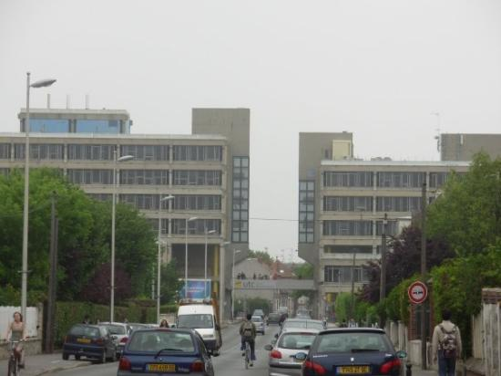
II) Quelques atouts a) Vive les étudiants
Le point fort de Compiègne est bel et bien ses étudiants : en effet, avec 3 grandes écoles de renommée ( UTC, ESCOM, école de commerce) ainsi que trois classes préparatoires, cette ville attire beaucoup de jeunes ce qui l’égaye un peu.
On peut la qualifier de « ville étudiante » sans quoi elle serait plutôt qualifiée de ville morte, ou ville bourgeoise.
Utc : centre Benjamin Franklin
Précédent
Retour Menu
Suivant

Slide 8
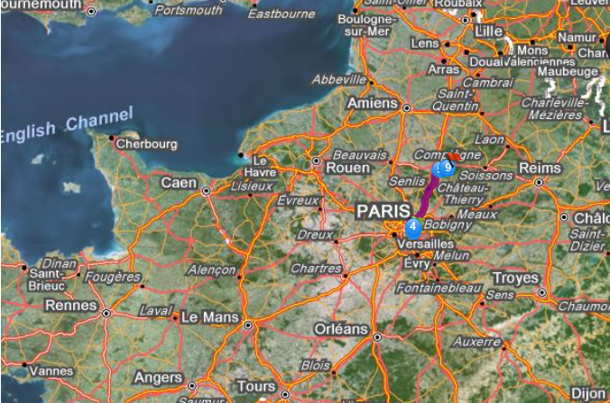
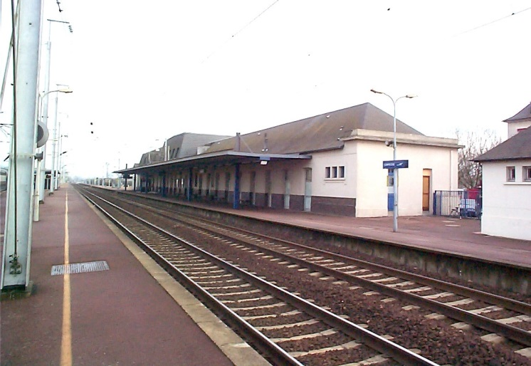
II) Quelques atouts b) Proche de Paris
En voiture :
En train :
Gare de Compiègne
Distance : 80km
Temps de trajet : 1h15 environ
dont 0h40 sur autoroute
Cout estimé : 15€ environ
dont 4,70€ de péage
Temps de trajet : entre 0h40 et 1h10
Cout : 15€ (plein tarif)
Un train toutes les 45 min environ
Précédent
Retour Menu
Suivant

Slide 9
Conclusion
J’espère vous avoir convaincu que tout n’est pas tout rose à Compiègne, surtout le dimanche soir quand on doit quitter nos proches pour rentrer ici ( sous la pluie) et réattaquer une dure semaine de cours.
Mais dès le mardi, ça va déjà mieux, Compiègne est plus attirante, la boulangère offre même des chouquettes parfois.
Et puis heureusement , à l’UTC, on peut choisir des UV plus sympathiques et plus distrayantes comme C2I1, qui nous permettent de nous reposer un peu l’esprit, et de nous défouler le dimanche soir quand le blues nous envahit.
Précédent
Retour Menu

